Slide 1
Standards Minimums pour la Protection de l’Enfance dans l’Action Humanitaire. - SMPE -
INTRODUCTION
Notes:
Facilitateurs:
Cette présentation est destinée à tous les utilisateurs potentiels des SMPE. Il s’adresse principalement au personnel de la protection de l’enfance. Pensez donc à élargir certaines questions ou à fournir davantage de détails si des collègues d’autres secteurs se joignent à vous.
On suppose que le groupe compte environ 20 personnes et que tout le monde dans la salle se connaît (peut-être des collègues de votre agence ou du groupe de coordination). Sinon, ajoutez 5 minutes pour des introductions rapides.
PREPAREZ: un tableau de papier avec les objectifs de la session
A la fin de la session, les participants seront capables de :
Décrire la structure des SMPE et spécialement du Pilier 22
Montrer comment et pourquoi on utilise le manuel
REMARQUE : si vous avez déjà effectué une session sur les piliers 1 et 2, ignorez les diapositives 2 et 8
ASTUCE : Les diapositives sont animées -> à chaque clic vous faites apparaître quelques mots, un titre ou une image sur la diapositive. Lisez les notes correspondantes dans les notes de l'animateur, avant de montrer le contenu suivant, afin que les participants aient le temps de traiter ce qui est dit et de lire chaque point.

Slide 2
But des Standards
Référence pour le CPHA
Outil de collaboration inter-agences
Liens avec la Norme Humanitaire Fondamentale (CHS)
Contextualisation pour l’appropriation locale
But:
qualité et redevabilité des programmes
impact sur la protection et le bien-être des enfants
Les SMPE aspirent à opérationnaliser les droits des enfants et des adolescents dans la pratique de la réponse humanitaire.
Notes:
Les donateurs, les gouvernements locaux, les collègues d'autres secteurs et nos bénéficiaires eux-mêmes veulent savoir ce que nous faisons et pourquoi. Les SMPE / « CPMS » sont notre référence. Ils sont le principal moyen d'opérationnaliser ou de concrétiser les droits de l'enfant dans la pratique de l'intervention humanitaire.
Il s'agit d'un outil collaboratif et inter-agences, qui s'articule avec d'autres initiatives, telles que les normes humanitaires fondamentales et les normes d'inclusion humanitaire.
Chaque fois que cela est pertinent, les SMPE/ CPMS s'alignent sur les 7 stratégies d'INSPIRE pour mettre fin à la violence contre les enfants - les icônes de l'initiative sont d'ailleurs dispersées dans le texte. En outre, la norme humanitaire fondamentale sur la qualité et la responsabilité est mise en évidence dans l'introduction et résonne dans tout le manuel.
La contextualisation est encouragée et peut créer une appropriation des normes à tous les niveaux. Elle permet à un large éventail d'acteurs de mieux comprendre la protection de l'enfance dans un contexte spécifique. Les groupes de coordination nationaux sont donc encouragés à adapter les SMPE. Veuillez en discuter avec vos collègues au niveau local, puis demandez conseil à l'équipe mondiale du CPMS. Regardez la vidéo de contextualisation sur la chaîne youtube de l'Alliance.
ENCADRÉ : Les SMPE visent à améliorer la qualité et la responsabilité de notre programmation et à accroître l'impact pour la protection et le bien-être des enfants dans l'action humanitaire (contextes de déplacement interne et de réfugiés), en établissant des principes, des preuves, une prévention et des objectifs communs à atteindre. Ils constituent une synthèse des bonnes pratiques et de l'apprentissage à ce jour

Slide 3
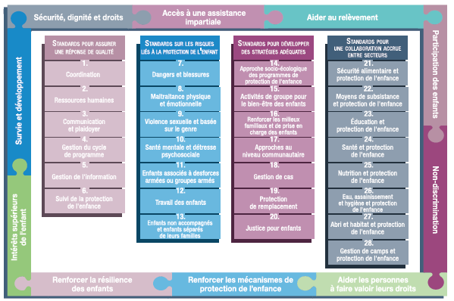
PRESENTATION
Notes:
Voici une présentation de la structure des SMPE : il y a 28 Standards répartis en quatre piliers, et les 10 principes de la protection de l’enfance dans l’action humanitaire y sont intégrés.
Vous trouverez cette présentation à la fin des SMPE. Elle permet de trouver rapidement le ou les sujets qui vous intéressent dans le guide. »
Cette présentation se concentre sur le Pilier 4 : Standards pour une collaboration accrue entre secteurs

Slide 4
Une introduction au Standard 22
Besoins interconnectés des enfants
Responsabilité collective = centralité de la protection
Impact de qualité supérieure
Impact protecteur significatif sur les enfants
Intégration = pas de risques accrus et pas de préjudice causé aux enfants
Considérations contextuelles, sexospécifiques et/ou culturelles
En l'absence d'emplois formels, quels types de moyens de subsistance les enfants peuvent-ils exercer ?
Notes:
Ce Standard fait partie du quatrième pilier des normes relatives au travail intersectoriel.
Les approches multisectorielles reflètent les besoins interconnectés des enfants et soulignent la responsabilité collective de tous les acteurs humanitaires pour protéger les enfants et leurs familles. Les risques liés à la protection des enfants sont étroitement liés au travail des autres secteurs, car les enfants ont des besoins qui relèvent de tous les secteurs.
Un moyen très efficace d'obtenir un impact réel et de meilleure qualité est la programmation multisectorielle qui inclut et prend en compte les considérations relatives à la protection de l'enfant (comme les risques particuliers, les vulnérabilités, les stades de développement des enfants, etc.)
DEF = "moyens de subsistance" : capacités, actifs, opportunités et activités permettant de gagner sa vie (gagner un revenu suffisant pour satisfaire ses besoins fondamentaux et essentiels).
Lorsque la capacité d'une famille à fournir une alimentation, un abri, une éducation et des soins adéquats est réduite, les enfants peuvent être exposés à toutes les formes de problèmes de protection de l'enfance. Les interventions en matière de redressement économique et de moyens de subsistance peuvent avoir un impact protecteur important sur les enfants.
La protection de l'enfant doit être intégrée dans les activités du programme de moyens de subsistance afin de s'assurer qu'elles n'augmentent pas les risques et ne causent pas de dommages aux enfants.
Cette norme met l'accent sur les stéréotypes traditionnels, les obstacles liés au genre ou les normes culturelles concernant le travail approprié pour les genres ou les groupes, qui ont des liens avec la dépendance économique des autres, l'exclusion des emplois formels, l'exploitation, les environnements de travail informels et les relations abusives.
Icône : l'accent est mis sur le ciblage approprié des interventions de redressement économique et de moyens de subsistance sur les dispensateurs de soins et les enfants plus âgés en âge de travailler [🡪 l'icône Adolescent].
Sujet de Discussion: En l'absence d'emplois formels, quels types de moyens de subsistance les enfants peuvent-ils exercer ?
->En l'absence d'emplois formels, les enfants à risque peuvent :
Trouver du travail dans l'économie informelle ;
Entrer dans des environnements de travail où règne l'exploitation ;
Devenir dépendant de relations abusives et en être prisonnier ; ou
Faire l'expérience de l'exploitation sexuelle.

Slide 5
Actions Communes de Prévention
"Les aidants et les enfants en âge de travailler ont accès à un soutien adéquat pour renforcer leurs moyens de subsistance."
Identification, analyse, suivi et réponse
Analyse du genre ou des normes culturelles
Points focaux pour la protection de l'enfance au sein des équipes chargées des moyens de subsistance
Pouvez-vous penser à des sujets pratiques pour renforcer la capacité du personnel des moyens de subsistance à protéger les enfants ?
Notes:
Le Standard 22 stipule : "Les soignants et les enfants en âge de travailler ont accès à un soutien adéquat pour renforcer leurs moyens de subsistance."
Les outils d'évaluation et de suivi des moyens de subsistance et de la protection de l'enfance, les méthodologies, les critères de priorisation et les indicateurs existants peuvent être adaptés pour l'identification, l'analyse, le suivi et la réponse conjointe aux ménages exposés à l'insécurité des moyens de subsistance et/ou aux problèmes de protection de l'enfance
Il est important d'être conscient des stéréotypes traditionnels concernant le travail approprié pour les genres ou les groupes. Les Femmes, adolescent les filles et autres groupes à risque sont souvent confrontés à des obstacles liés aux normes de genre ou culturelles. Ces normes augmentent non seulement la dépendance économique vis-à-vis des autres, mais peuvent également accroître leur vulnérabilité à la violence. (ex : nous devrions fournir des cartes de bénéficiaires aux enfants chefs de famille et aux enfants non accompagnés ou séparés afin qu'ils puissent accéder à l'aide en leur propre nom et enregistrer toutes les femmes adultes comme principales bénéficiaires de l'aide dans les contextes où la polygamie est pratiquée pour éviter d'exclure les épouses suivantes et leurs enfants)
Pour soutenir l'identification conjointe et l'atténuation des risques liés à la protection de l'enfant, envisagez de créer des points focaux pour la protection de l'enfant au sein des équipes chargées des moyens de subsistance. Les points focaux peuvent soutenir la collaboration, encourager l'accord sur les décisions et les processus clés, référer les problèmes de protection de l'enfance et s'assurer que les interventions liées aux moyens de subsistance sont adaptées aux enfants, accessibles et sûres.
Discussion Prompt Sujet de Discussion : Pouvez-vous penser à des sujets pratiques pour renforcer la capacité du personnel des moyens de subsistance à protéger les enfants ?
-> Tu peux :
Former le personnel des moyens de subsistance aux préoccupations, principes et approches de la protection de l'enfance afin qu'il puisse référer de manière sûre, correcte et efficace les cas de violence sexuelle et sexiste et de protection de l'enfance divulgués ou identifiés.
S'assurer que tout le personnel des moyens de subsistance et de la protection de l'enfance est formé aux politiques et procédures de sauvegarde et les signe.

Slide 6
Actions de Reponses communes
Assistance en espèces et sous forme de bons
Interventions de réponse
Participation
Mécanismes de retour d'information et d'établissement de rapports ; protocoles de protection des données et renvois.
RAPPEL
Impact
Impact
Ne pas nuire
Besoins liés au sexe, à l'âge et au handicap
Lacunes, goulets d'étranglement et obstacles
Notes:
Multipurpose cash, (argent en espèce à multiple usage) dans certaines circonstances, accroître les capacités des familles et des enfants à répondre à leurs besoins fondamentaux. Associés à d'autres services, ils peuvent contribuer à réduire les mécanismes d'adaptation négatifs tels que child labour (le travail des enfants) ou le mariage des enfants. L'impact de l'argent liquide à usages multiples sur les résultats en matière de protection de l'enfance doit être suivi de près.
Nous devons mettre en œuvre des interventions d'urgence pour les ménages exposés à l'insécurité des moyens de subsistance et/ou à des problèmes de protection de l'enfance pendant toutes les phases du cycle du programme et veiller à ce qu'elles soient sûres, inclusives, protectrices et accessibles à tous les enfants ; qu'elles tiennent compte des différents sexes, âges, handicaps, stades de développement, vulnérabilités et contextes familiaux des enfants ; qu'elles n'entravent pas la fréquentation scolaire.
Nous devons consulter régulièrement les groupes désagrégés de la population affectée sur leurs préférences et leurs priorités en matière de génération de revenus, d'opportunités de travail rémunéré en espèces et d'autres besoins du foyer ; assurer une représentation adéquate des enfants dans les processus de prise de décision, les structures de participation communautaires et les systèmes de gouvernance des sites liés aux moyens de subsistance, et inclure tous les sous-groupes de la population affectée dans la conception, la mise en œuvre et le suivi des interventions liées aux moyens de subsistance.
Confidentiel, adapté aux enfants, multisectoriel, accessible et harmonisé. Accountability to Affected Population (AAP) (Responsabilité envers la population affectée ) des mécanismes de retour d'information et de compte rendu, des protocoles de protection des données et des orientations vers des services de relance économique, d'aide en espèces et en bons d'achat et de soutien aux moyens de subsistance devraient être mis en place en collaboration avec les communautés
RAPPEL:
Tenir compte de l'impact des interventions liées aux moyens de subsistance sur la garde des enfants et la fréquentation scolaire ;
Éviter les conditions de travail potentiellement exploitantes ou dangereuses pour les enfants plus âgés et les personnes qui s'occupent d'eux ; et identifier les activités de subsistance rentables, accessibles et souhaitables qui minimisent les risques de travail des enfants, d'exploitation, de soins de mauvaise qualité et de fréquentation scolaire irrégulière.
Intégrer les besoins liés au sexe, à l'âge et au handicap des enfants en âge de travailler dans tous les aspects de la programmation ;
atténuer les lacunes, les goulets d'étranglement ou les obstacles à l'accès des enfants aux services de protection sociale existants et au soutien des moyens de subsistance (risques pour la sécurité, inégalité d'accès aux moyens de subsistance et discrimination fondée sur le sexe, le handicap, la composition du ménage, etc ;)

Slide 7
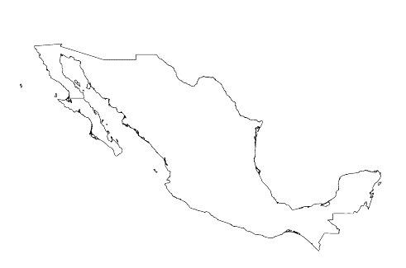
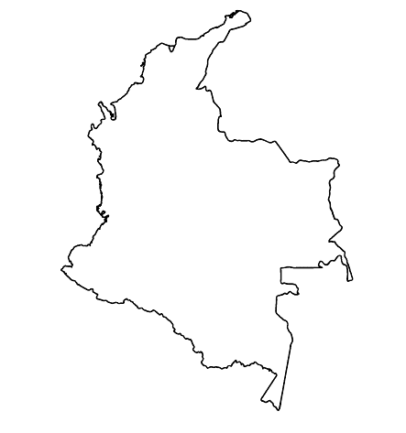
Exemples de la Région
[NOM DU PAYS]
Ajoutez une courte phrase d'introduction sur un programme / projet spécifique en utilisant le Standard X
Ajouter le nom des organisations
Ajouter des messages/chiffres clés
[NOM DU PAYS]
Ajoutez une courte phrase d'introduction sur un programme / projet spécifique en utilisant le Standard X
Ajouter le nom des organisations
Ajouter des messages/chiffres clés
[NOM DU PAYS]
Ajoutez une courte phrase d'introduction sur un programme / projet spécifique en utilisant le Standard X
Ajouter le nom des organisations
Ajouter des messages/chiffres clés
Notes:
En fonction du temps dont vous disposez, réfléchissez à ajouter ici des exemples de la région, du pays ou de l’intervention en lien avec le programme qui respecte les SMPE.
Il peut s’agir de la version préliminaire d’une diapositive que vous pouvez modifier ou supprimer au besoin.
Pour chaque exemple, vous pouvez ajouter :
Une image/une carte/un drapeau du pays/de la région en question ;
Une phrase de présentation brève, concise et fondamentale sur le programme/projet spécifique qui utilise le pilier 3 ;
Le nom des organisations et des partenaires engagés dans le programme/projet ;
Des enseignements pratiques tirés, des actions clés, un message ou des chiffres qui susciteront l’intérêt de votre audience.
Autre option, si vous avez un temps de formation plus long (et aussi en fonction de l'audience que vous avez), cette diapositive peut être complétée de manière interactive pendant la session. Dans ce cas, vous pourriez :
diviser les groupes en 2 ou 3 petits groupes,
Accordez-leur 15 à 20 minutes pour préparer une courte présentation d'un exemple de région/pays/réponse dont la programmation soit conforme aux Standards
En plénière, demandez aux groupes de présenter leurs exemples et de discuter/comparer les enseignements tirés d'eux. S
Si vous penser envoyer ces diapositives aux participants après la formation, vous pouvez compléter cette diapositive pour conserver une trace du contenu des présentations.
ASTUCE : Vous pouvez utiliser https://thenounproject.com/ pour obtenir des cartes de ce type.

Slide 8
Vous avez besoin de plus que la version papier ??
Sur le site de l’Alliance
Version PDF
Briefing & Pack de mise en œuvre
Résumé de 25 pages
Cours en ligne
YouTube videos
Une galerie de standards illustrés
👉 www.AllianceCPHA.org
Sur le site du Partenariat pour les normes humanitaires
HSP Applications pour telephones et tablettes
👉 www.HumanitarianStandardsPartnership.org
Notes:
[Facilitateurs - si vous pouvez projeter à partir d'internet, alors nous vous suggérons de diriger les gens là-bas et de leur montrer].
Site de l’Alliance.
Le fichier PDF & tout le matériel disponible peut être téléchargé si les gens veulent imprimer seulement des parties du CPMS, sur le site de l'Alliance
Le dossier d'information " Introduction au CPMS " contient ce PPT et des notes de facilitation, ainsi que le document d'introduction de 2 pages.
Un résumé : Avec seulement 32 pages, il s'agit d'un document très général qui peut être utilisé pour introduire l'idée de normes minimales ou pour lancer des discussions sur la protection de l'enfance avec des collègues du gouvernement ou d'autres humanitaires sans les submerger avec l'énorme manuel.
Découvrez notre cours en ligne gratuit sur la CPMS, qui comprend une série de modules.
Vidéos sur la chaîne Youtube de l'Alliance
Une galerie de Standards illustrés
HSP:
1. Manuel en ligne
2. L'application du Partenariat pour les Standards Humanitaires
- C'est la deuxième application la plus populaire sur ce site après Sphère.
DEMANDER : Quelles devraient être nos prochaines étapes en tant qu'équipe/agence/individu ?
(par exemple, vous pouvez prévoir une réunion plus longue pour assimiler les changements et créer un plan ; ou demander à des collègues de présenter certaines normes nouvelles/révisées et leurs implications pour le programme ; ou mettre en place une formation ou demander à la direction générale une réunion pour discuter de la responsabilité envers les enfants, etc).
[Facilitateurs - Exemplaires imprimés - l'Alliance mondiale dispose d'un petit stock du manuel et du résumé à Genève ; cependant, les pays et les régions sont encouragés à imprimer et à gérer leurs propres exemplaires localement. En général, cela se fait par le biais de la structure de coordination inter-agences. Sur demande, l'Alliance peut partager un PDF prêt à imprimer].
Merci beaucoup de vous être réunis et d'avoir commencé à explorer le CPMS. J'assurerai le suivi des prochaines étapes dont nous avons discuté. Et c'est là l'essentiel - le CPMS est un cadeau qui ne cesse de donner à chaque fois que vous l'ouvrez !

